Slide 1
Проект
"В гостях у сказки"
Подготовила воспитатель Жукова Т. А.
МДОУ детский сад №7

Slide 2
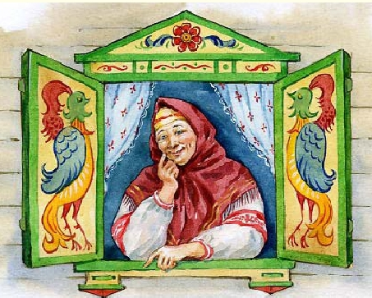
Девиз проекта:
«Сказка ложь, да в ней намек…»

Slide 3
Тип проекта: творческий
Вид проекта: групповой
Продолжительность: краткосрочный (1неделя)
Формы работы: познавательная, игровая, продуктивная, работа с родителями
Дата проведения: с 20 марта по 24 марта 2023 года
Место проведения: МДОУ д/с 7 с. Киверичи
Воспитатели: Т. А. Жукова

Slide 4
Проблема: дети знают мало русских народных сказок.
Актуальность: овладение родным языком, развитие речи является одним из самых важных приобретений ребенка в дошкольном детстве и рассматривается в современном дошкольном воспитании, как общая основа воспитания и обучение детей.
Работая с детьми, мы столкнулись с тем, что у них плохо развита связная речь, они с трудом рассказывают о событиях своей жизни, не могут пересказать литературное произведение.
Для решения данной проблемы я выбрала работу по ознакомлению со сказками, так как считаю, что сказки прочно вошли в детский быт малыша, и по своей сущности сказка вполне отвечает природе маленького человека, близка его мышлению, представлению.

Slide 5
Цель: сформировать у детей представления о русской народной сказке через различные виды деятельности
Задачи:
создать необходимые условия для знакомства со сказками
развивать познавательные способности ребенка, любознательность, творческое воображение, память, фантазию
работать над звукопроизношением, развивать звуковую культуру речи детей
формировать умение пересказывать сказки
развивать групповую сплоченность, самооценку детей
воспитывать у детей уважение к самому себе и другим детям
пробуждать интерес к сказкам

Slide 6
Этапы реализации проекта
1 этап - подготовительный | Взаимодействие с детьми | Взаимодействие с родителями
 | Определение проблемы и актуальности проекта; постановка цели и задач; определение форм и методов работы; сбор информации, литературы, дополнительных материалов; работа по составлению этапов и плана по реализации проекта; создание РППС: внести в книжный центр русские народные сказки; создание дидактических игр по проекту; пополнить музыкально-театральный центр масками для инсценировок сказок, подвижных игр; подобрать картотеки: «Пальчиковые игры на основе сказок»; «Загадки о героях сказки», «Подвижные игры по сказкам» | Привлечение родителей к подборке материалов

Slide 7
2 этап - основной | НОД «Какие вы сказки?» Беседа «Любимые сказки» НОД «Что случилось с колобком, который ушел гулять без спросу?» НОД по рисованию «Заюшкина избушка» Лепка «Горошек для Петушка» Аппликация «Заюшкина избушка» Конструирование «Избушка для Лисички» Игра – драматизация по сказке «Теремок» | Консультации: «Ценность семейного чтения» «Роль сказки в воспитании детей дошкольного возраста»
3 этап - заключительный | анализ полученных результатов; итоговое мероприятие «Игра – драматизация по сказке «Теремок» | выставка рисунков «В гостях у сказки»; выставка детских книг

Slide 8
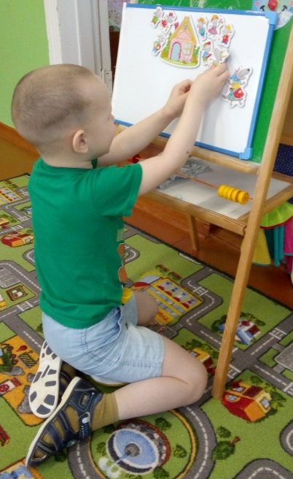
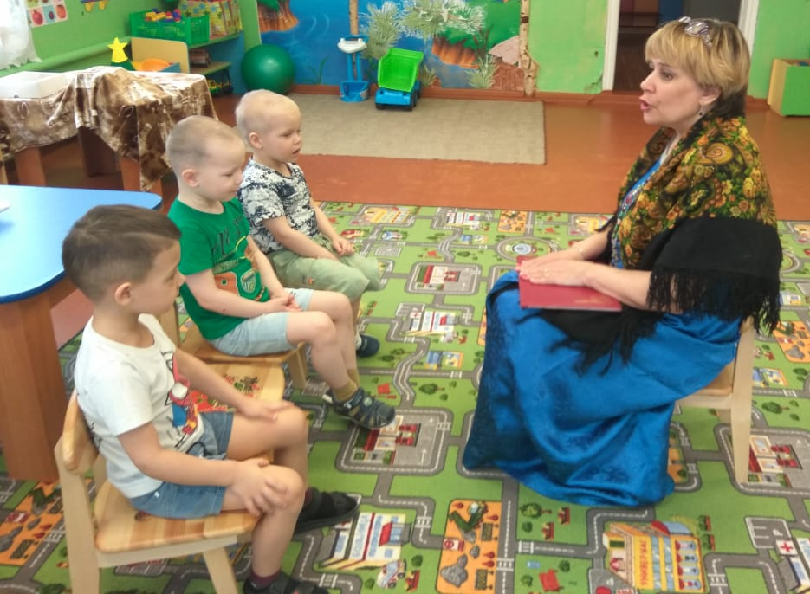
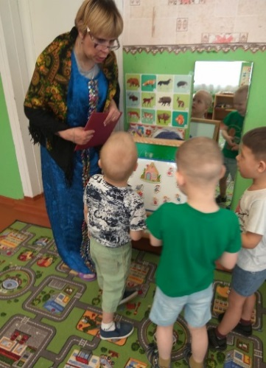
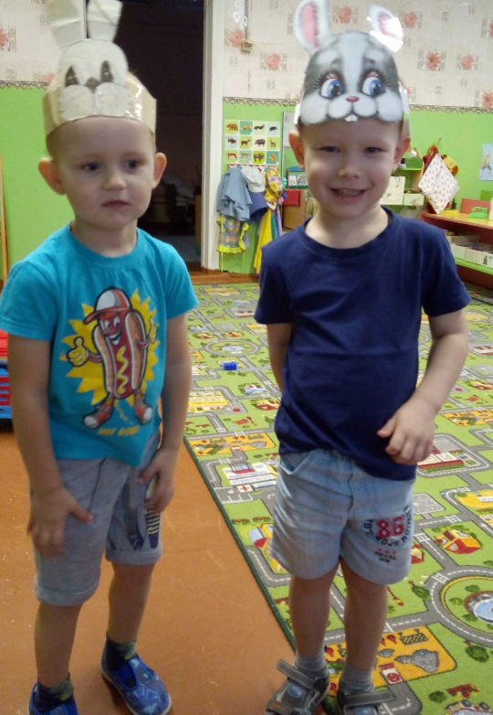
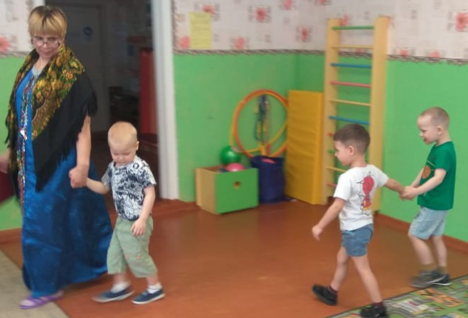
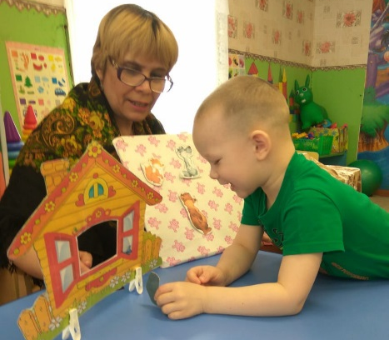
НОД «Какие вы сказки?»

Slide 9
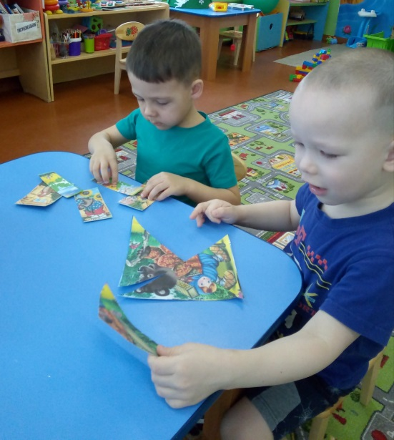
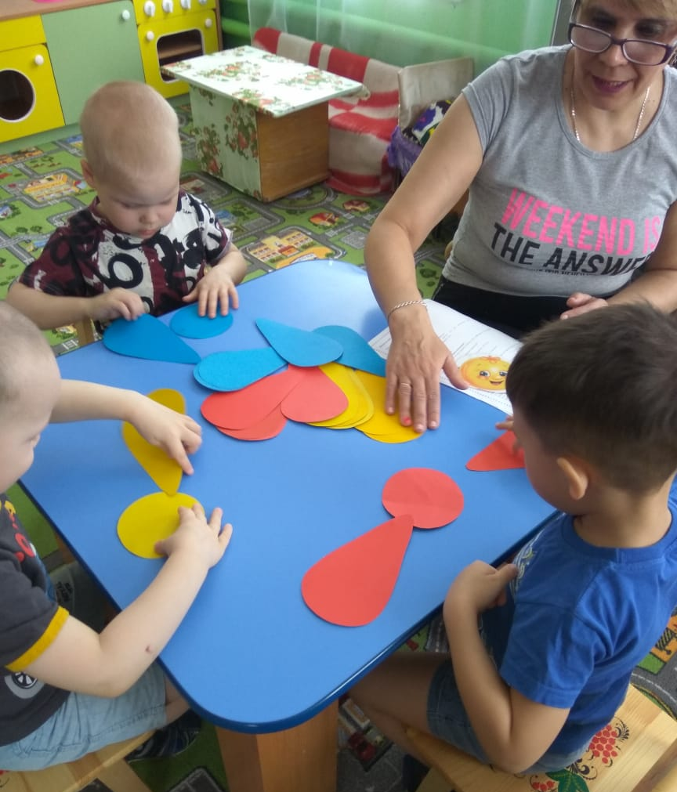
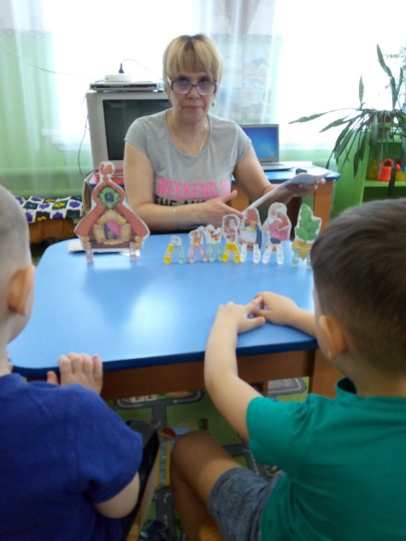
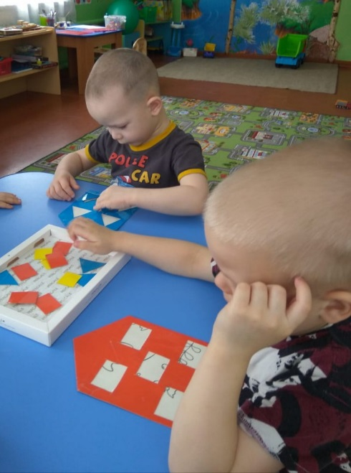
НОД ФЭМП «Любимые сказки»
Д/И «Кто за кем»
Д/И «Сложи картинку»
Д/И «Закрой окошечки в теремочке»
Д/И «Соберем букет для лисички»

Slide 10
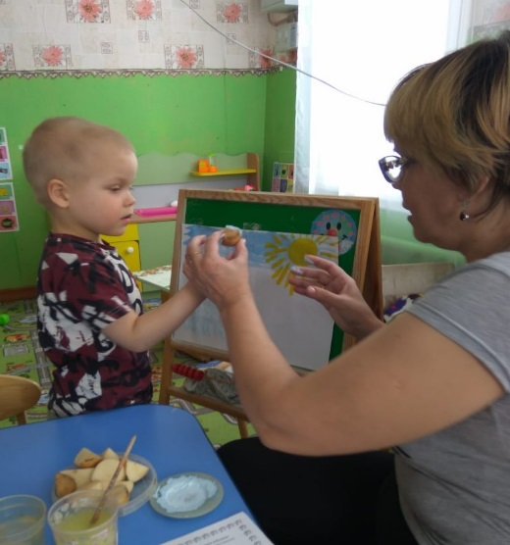
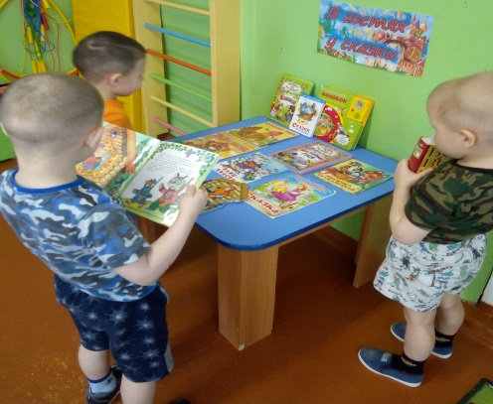
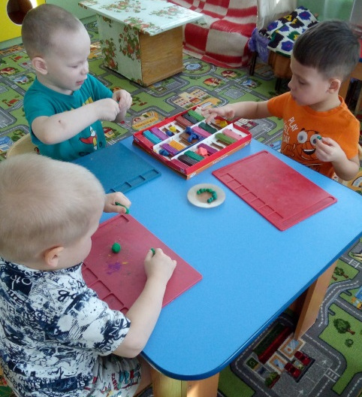
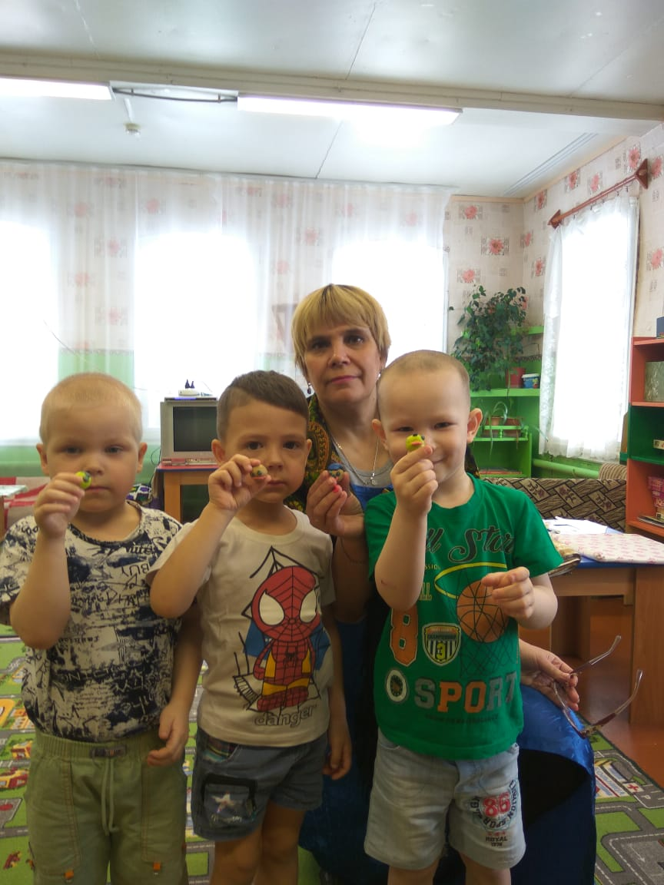
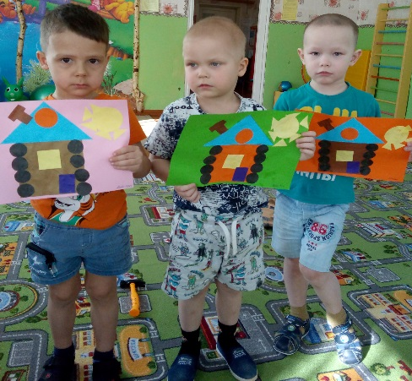
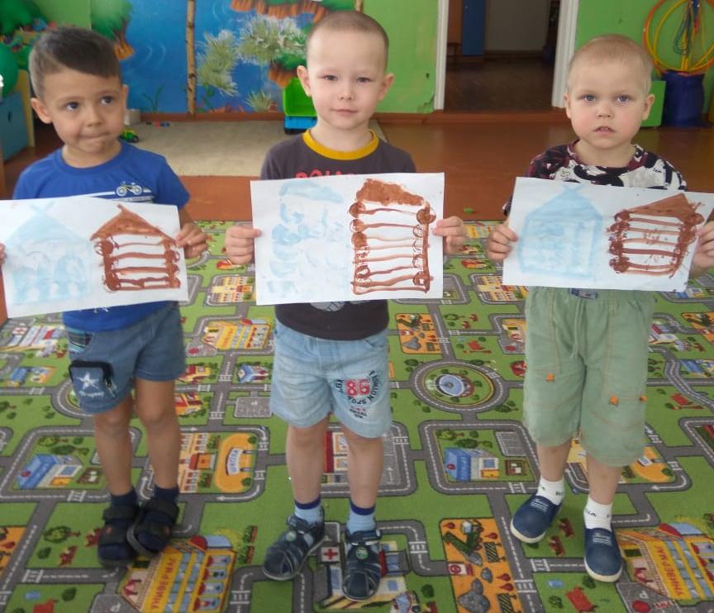
НОД рисование, лепка, аппликация

Slide 11
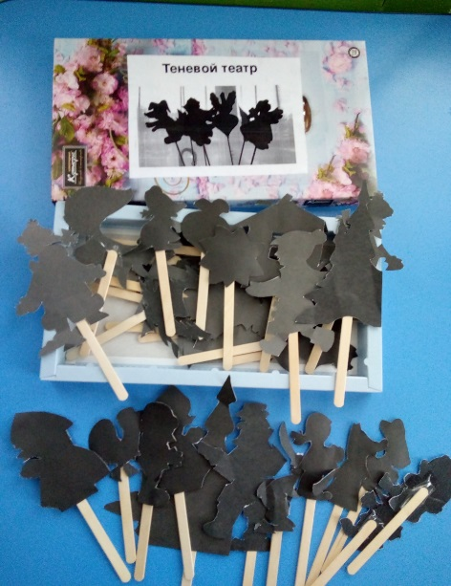
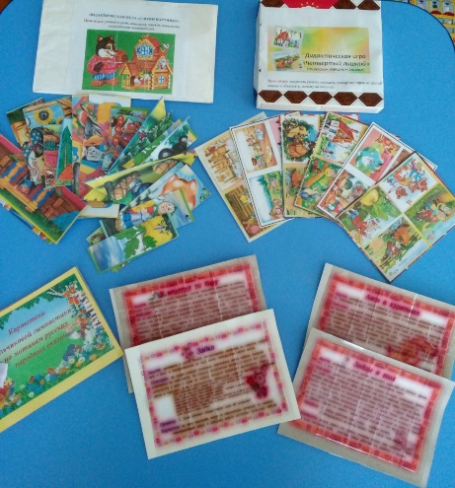
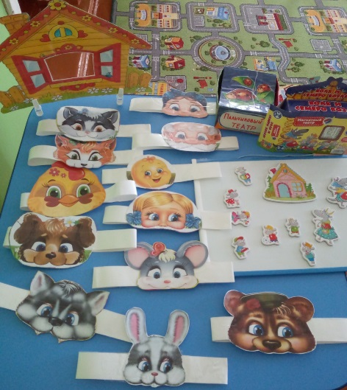

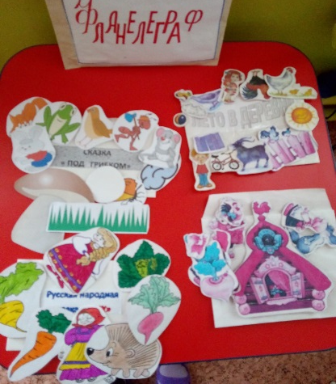

Slide 12
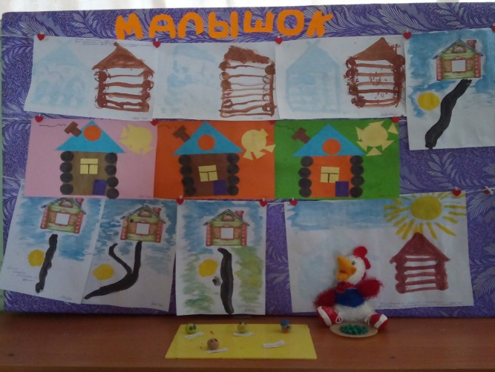
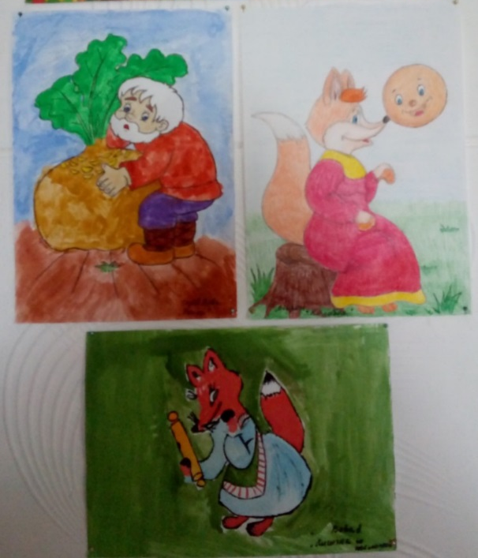
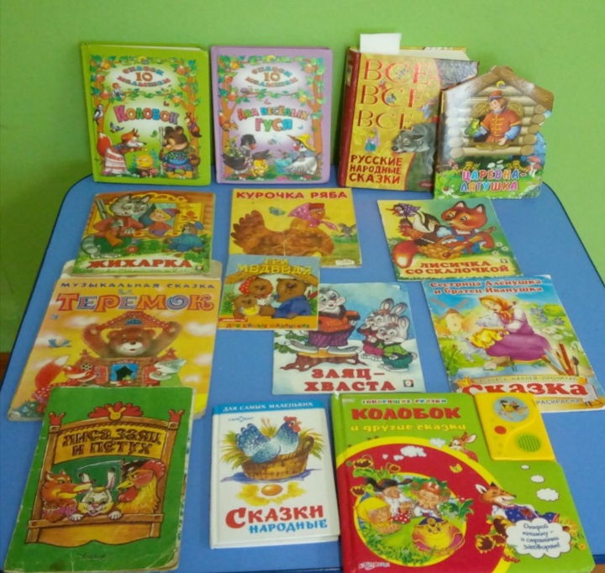
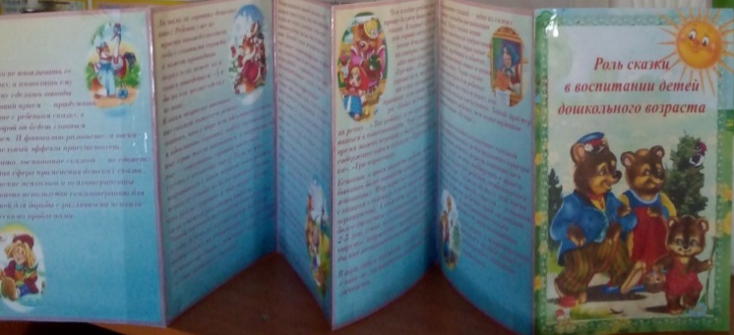
Работа с родителями
Выставка рисунков
«Мой любимый герой»
Русские народные сказки

Slide 13
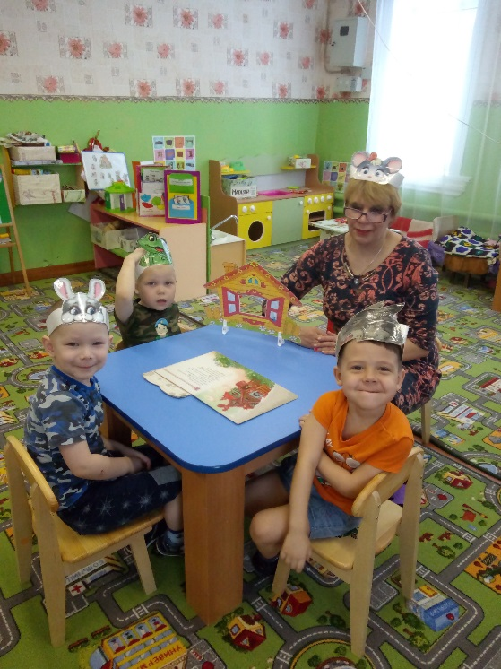
Результат проекта
Дети познакомились с новыми сказками
Дети научились распознавать сказочных героев по иллюстрациям
Во время дидактических игр дети закрепили знания цветов, количество, счет
Дети пробовали отображать прочитанное в творческих работах
Дети познакомились с театральными постановками
Итогом нашего проекта стала игра – драматизация по сказке «Теремок»

Slide 14
СПАСИБО ЗА ВНИМАНИЕ !

